Slide 1
SCNV
24 januari 2025

Slide 2
Dagordning
Inledning
Genomgång av dagordningen
Föregående minnesanteckningar
Rapporter
Statsbidrag till omställningsarbete SoL
Återredovisning av GNV och ÖK Psykiskt hälsa medel
Dalarnas familjehemresurs
Beslut : RSS deltagande i Länsstyrelsens arbetsgrupp BoB
Beslut: Regionalt stöd från RSS i omställning Nya SoL
Övriga frågor

Slide 3
4. Rapporter från nationell- och regional nivå

Slide 4
Statsbidrag till omställningsarbete SoL
1 200 miljoner kronor går till kommunernas omställning till den nya socialtjänstlagen.
Av dessa medel ska 23 miljoner kronor ges till de RSS för att stödja kommunernas samverkan och arbetet för en kunskapsbaserad socialtjänst.
Kommunerna får använda medlen till bemanning och kompetenshöjande insatser för att verka i enlighet med den nya socialtjänstlagens syfte, för en förebyggande, lätt tillgänglig och kunskapsbaserad socialtjänst.
Inga besked om fördelningen ännu !
Socialstyrelsen kommer ansvara för utbetalning

Slide 5
Myndigheter ska stödja socialtjänstens om ställning
För att stödja arbetet för en förebyggande, lättillgänglig och kunskapsbaserad socialtjänst lämnar regeringen uppdrag till flera myndigheter att stödja kommunerna i tillämpningen av den nya lagen.
Uppdrag ges till följande myndigheter:
Socialstyrelsen får uppdrag för bland annat kunskapsstöd och vägledning till kommunerna. Till exempel ska myndigheten stödja socialtjänsten i att identifiera och avveckla metoder och arbetssätt som är verkningslösa eller skadliga,
Inspektionen för vård och omsorg (IVO) ska tillsammans med Socialstyrelsen utreda och lämna förslag till hur kvalitetsgranskning av socialtjänst kan utformas.
Statens beredning för medicinsk och social utvärdering (SBU) får bland annat uppdrag att öka socialtjänstens kunskap om vetenskapliga förhållningssätt
Brottsförebyggande rådet (Brå) får bland annat i uppdrag att utveckla stödet till kommunerna i det brottsförebyggande arbetet.
Upphandlingsmyndigheten får bland annat i uppdrag att öka kommunernas kunskap om hur de kan samverka med och anlita idéburna aktörer i utförandet av socialtjänst.

Slide 6
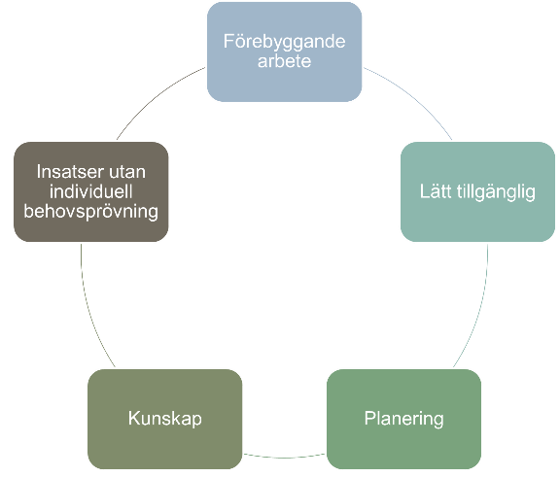
Överenskommelse mellan Regeringen & SKR
Tvåårig, 2025-2026
20 mkr
Prioriterade områden:
En mer förebyggande och lätt tillgänglig socialtjänst
En kunskapsbaserad socialtjänst
Funktionshinderområdet synliggörs mer

Slide 7
Återredovisning av GNV och ÖK Psykiskt hälsa medel
GNV
Enkät utskick som omfattar två delar (socialstyrelsens frågor samt uppföljning av strategi)
Infografik
Årsberättelse
Överenskommelse psykiskt hälsa
- Enkät utskick

Slide 8
Dalarnas familjehemresurs

Slide 9
5. RSS deltagande i Länsstyrelsens uppdrag
Föredragande: Jasmin Löf, avdelningschef RSS

Slide 10
Samverkansstruktur för ett sammanhållet arbete med barn och unga som riskerar att begå eller begår grova brott (Ju2023/02529)
Sedan 2023 har Länsstyrelsen ett regeringsuppdrag att skapa en samverkansstruktur för att stärka arbetet med barn och unga som riskerar att begå eller redan begår grova brott.
Arbetet samordnas regionalt i Bergslagen.
Under vårterminen breddas arbetet från att enbart inkludera Länsstyrelsen och Polismyndigheten till att involvera fler aktörer
RSS Dalarna har ombetts att medverka i arbetsgruppen BOB som företrädare för Dalarnas 15 kommuner.

Slide 11
6. Regionalt stöd i omställningen Nya SoL
Föredragande: Caroline Mörk, utvecklingsledare RSS

Slide 12
7. Övriga frågor

Slide 13
Vad behöver vi på SKR från er:
Ta gärna med till berörd chef inom era verksamheter och skicka korta svar till Anna Ståhlkloo senast 10/2 för sammanställning.
Vi behöver veta vilka brister och problem som råder ute i kommunerna kopplat till skyddat boende och den nya lagstiftningen.
SKR behöver en samlad bild från er för att kunna föra en dialog med regeringen om vad som krävs här och nu och vad som behöver göras långsiktigt.
Återkom skriftligt till oss senast den 11 februari under följande rubriker.
Vad behöver ni för verktyg, vägledning, kunskap här och nu?
Behöver man göra ytterligare lagändringar för att barn och kvinnor ska få det stöd de behöver?
Vi ser gärna att ni kommuner svarar på SKR:s nyckeltal så att vi får bättre kunskap om antal placeringar.
Notes:
Vad gör SKR
SKR tar fram nya nyckeltal för att fånga upp det som myndigheterna inte har uppdrag att göra.
SKR har tagit på sig att dokumentera vad som brister från aktörer (kommuner, kvinnojourer, myndigheter) för att kunna påverka regeringen i att det krävs uppföljning nu och e v revideringar i lagstiftningen.
SKR och ADDA kommer ha en gemensam dialog med IVO och RK för att lyfta behov och utmaningar när det kommer till det som kommunerna behöver.
SKR fångar upp frågor & svar, framförallt om det finns en del juridiska tolkningar/bedömningar runt lagen.

Slide 14
Workshop den 18/2 för att diskutera kostnadsutvecklingen för placeringar av barn och unga
De totala kostnaderna för placeringar av barn och unga har ökat de senaste åren. Det saknas dock en nationell samlad bild över vad kostnadsutvecklingen beror på.
Socialstyrelsen har påbörjat ett uppdrag för att analysera vilka faktorer som kan ha påverkat kommunernas kostnadsutveckling för placeringar av barn och unga enligt SoL och LVU.
Workshopen är digital och genomförs den 18 februari kl. 13.00-15.00.
Kriterier för deltagande:
Verksamhetsperspektiv och god insikt i behoven hos barn och unga som har placerats av kommunen, samt förståelse för hur dessa behov har förändrats över tid.
Vara insatta i kommunens kostnader för placeringar av barn och unga, inklusive hur kostnadsutvecklingen har sett ut och vad som verkar påverka den.
Nominera senast 7/2 till RSS, Jasmin Löf

